Slide 1

2조 캡스톤 발표

Slide 2
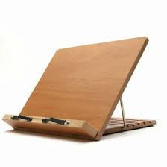
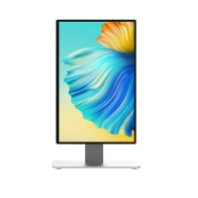


졸업 작품 주제
독서대
스캐너
디스플레이
독서 보조 시스템(웹 or 프로그램 or 앱)

Slide 3
기능적 요구사항
1. 책의 바코드를 스캔하여 책 정보(평점,리뷰 등)를 가져옴
2. 해당 도서에 대한 개인정보(독서진행률)를 저장하고 원할 때 출력
3. 단어에 손을 가져다 대면 정보(번역 포함)를 디스플레이로 출력
4. 책 넘김 모션을 카운트하여 누적 페이지 수 저장

Slide 4
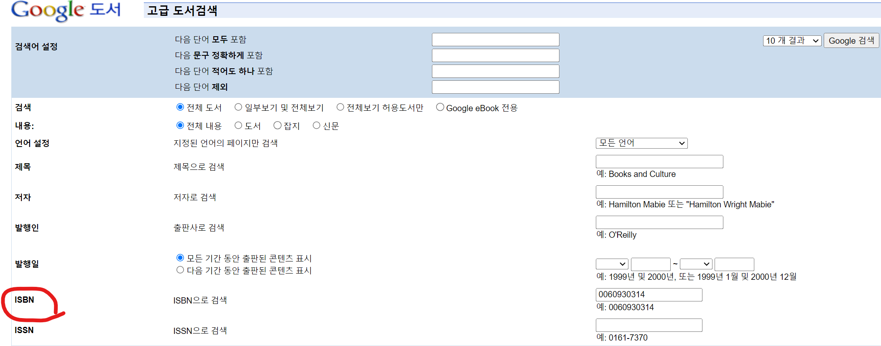
기능 상세
1. 책의 바코드를 스캔하여 책 정보(평점,리뷰 등)를 가져옴
책 정보의 출처 -> EX) yes24 or 알라딘 or 교보 or 구글
가져오는 방식 -> ISBN코드를 통해 책 정보를 검색->출력

Slide 5
기능 상세
2. 해당 도서에 대한 개인정보(독서진행률)를 저장하고 실시간 출력
해당 도서에 대한 독서 진행률을 표시 EX) 사용자 이름 | 티어 | 읽고있는 책 (진행률)

Slide 6
기능 상세
3. 단어에 손을 가져다 대면 정보(번역 포함)를 디스플레이로 출력
스캐너를 통해 구절, 단어를 손가락으로 가르키면 해당 부분을 검색하고 정보를 출력해준다. -> 이미지 스캐닝 및 텍스트 추출

Slide 7



기능 상세
4. 책 넘김 모션을 카운트하여 누적 페이지 수 저장
사용자가 읽은 누적 페이지 수로 독서 티어를 정해주는 기능
해당 티어에 따라 마스코트 캐릭터가 성장
ex) 0~2000p 묘목 / 2001~4000p 나무 / 4001~6000p 세계수

Slide 8

감사합니다

